Slide 1
Forskningsplattforma i Etneelva Oppsummering av 2021
Kaja C A Fjeldheim, Per Tommy Fjeldheim, William Aannø, Øystein Skaala

Slide 2
Ansatte ved forskningsplattformen i 2021
Per Tommy A.Fjeldheim
Kaja Ch. A.Fjeldheim
Britt Iren Østebø
William Aure Aannø
Rimas Petrauskas
Nils Hoftun
Gabriel Eskeland
Valdas Gudavicius
Johannes Kambo
Håvard Kambo
Anette Aune

Slide 3
Aktivitet rundt plattformen i 2021
Smoltmerking (april-mai):
Totalt merket 2166 laksesmolt og 749 auresmolt.
Oppvandringsfella (april-november):
Villaks: 1825 stk.
Sjøaure: 1649 stk.
Oppdrett: 45 stk.
Pukkellaks: 69 stk.
Totalt håndtert ca 6500 fisk i løpet av sesongen

Slide 4
PIT-antenner:
To antenner ved fella
En antenne i Håfoss
Live-kamera ved fiskefella
Nr 2. på de mest leste nyhetssakene til HI i 2021.
Til en hver tid ca 30 personer som sitter å ser på.

Slide 5
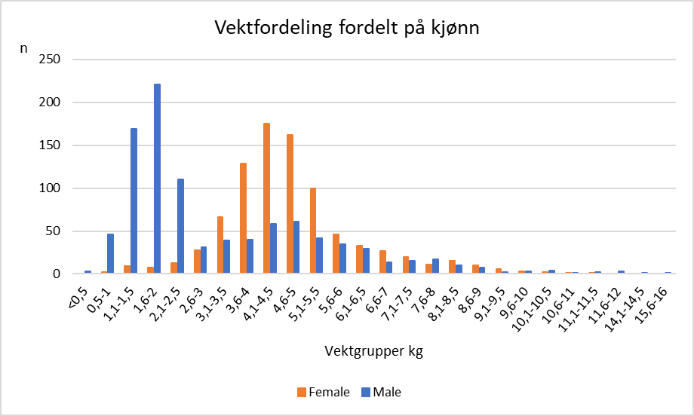
Villaks
Storlaks: 125stk (108 i 2020)
Mellomlaks: 1056stk (990 i 2020)
Smålaks: 639stk (1668 i 2020)

Slide 6
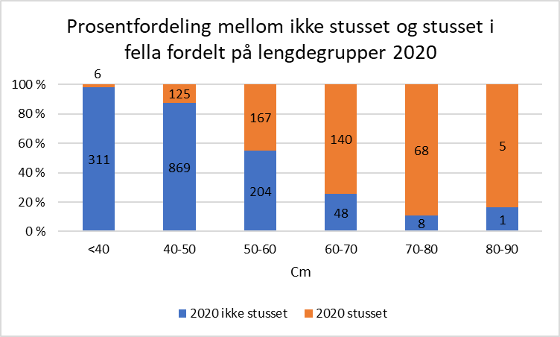
Sjøaure
0,5-1,5 kg dominerer

Slide 7
Rømt oppdrettslaks
Antall oppdrett i sesongen 2021 ville utgjort ~2,4% av gytebestanden.
Fiskefella har fjernet ~98% av disse og har redusert andelen rømt laks i gytebestanden til <0,1%

Slide 8
Vannføring sesongen 2021

Slide 9
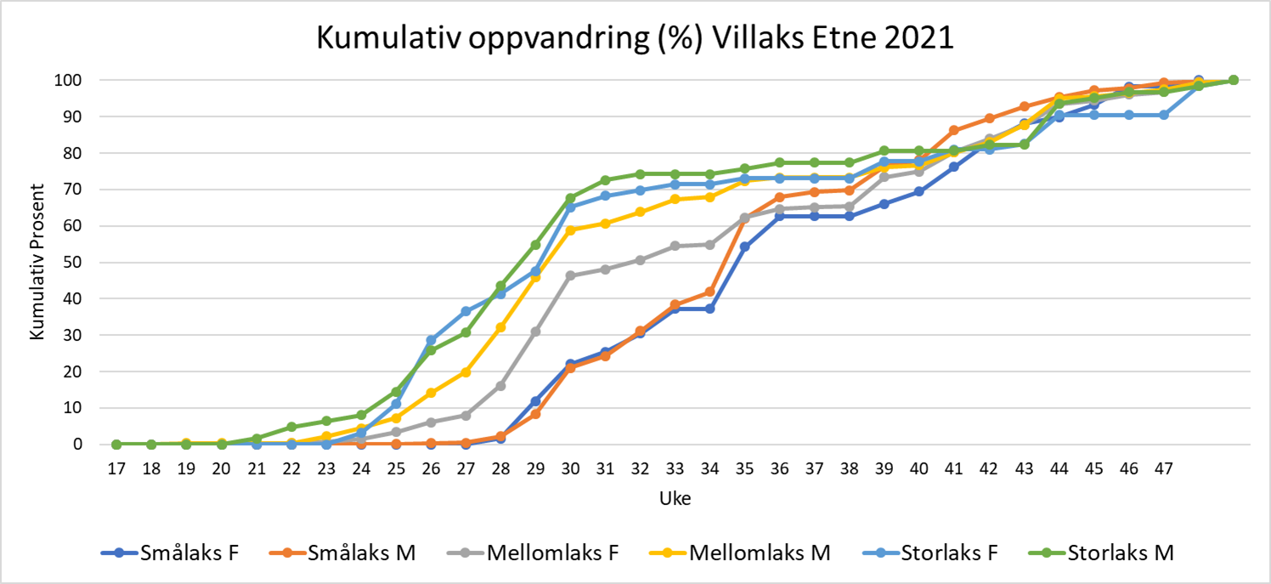
Oppvandringen 2021

Slide 10
